Slide 1
День славянской письменности и культуры 2023
ИСТОРИЯ ПРАЗДНИКА

Slide 2
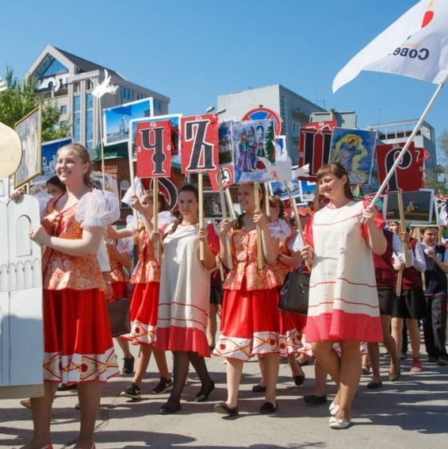
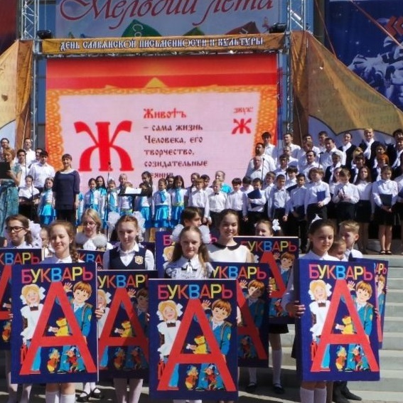
День славянской письменности и культуры
День славянской письменности и культуры отмечается ежегодно 24 мая.
Корни Дня славянской письменности и культуры уходят в Болгарию. Там этот праздник отмечается с начала XIX века.
В России аналог торжества впервые прошёл в 1863 году на 1000-летие создания славянской азбуки Кириллом и Мефодием.
В 1991 году праздник получил официальный статус государственного.
Каждый год центром торжественных мероприятий выбирался один из городов России. Эта традиция прекратилась после 2010-го — с этого года основные праздничные события проходят в Москве.

Slide 3
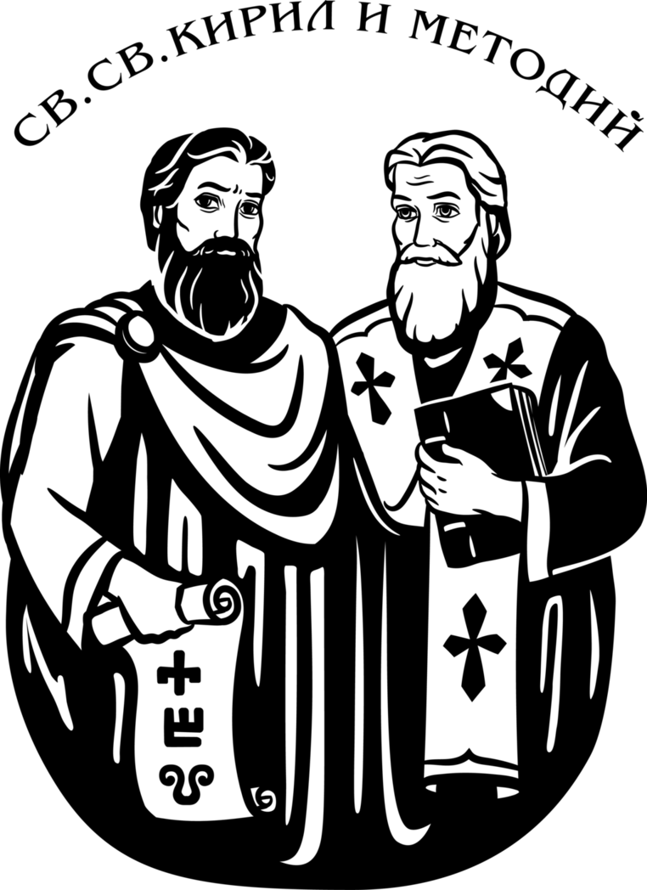
История создания славянской письменности
Братья Кирилл и Мефодий принесли на Русь азбуку, которая сейчас почти не изменилась.
Они перевели много книг с греческого на славянский язык и ввели богослужение на славянском языке. Претерпели за это много гонений от римских католиков: те не хотели, чтобы у славян была своя письменность.
На это братья отвечали: «Разве не для всех светит солнце, разве не для всех идёт дождь, разве не ко всем должно прийти Слово Божией истины, и на том языке, на котором говорит человек?»

Slide 4
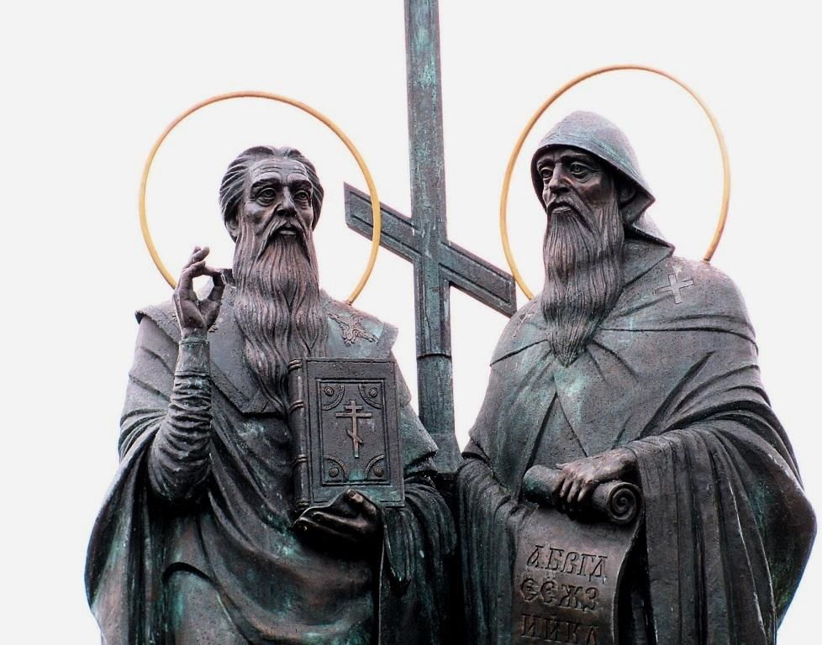
Кирилл и мефодий
Братья появились на свет в византийском городе Салоники. Их отцом был военачальник, мужчина из знатного рода, и семья жила очень хорошо. Мать занималась воспитанием семерых сыновей: Мефодий был самым старшим из них, а Кирилл — самым младшим.
До пострига братьев звали иначе: Михаил (Мефодий) и Константин (Кирилл). Поскольку мальчики принадлежали богатому знатному роду, они получили прекрасное образование.

Slide 5
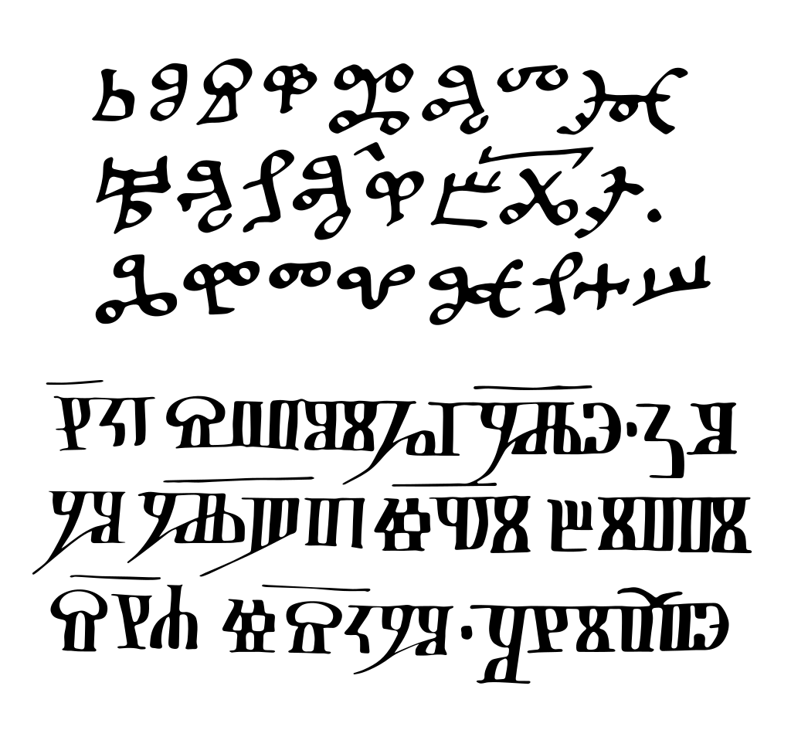
Глаголица — первый славянский алфавит
Большинство филологов утверждают, что именно этот алфавит был создан Кириллом.
Первая надпись на глаголице датируется 893 годом. По некоторым источникам, в основу создания глаголических символов были взяты древние славянские руны, где основным знаком был крест. Всего в алфавите насчитывалось 40 букв.
Эту азбуку чаще всего использовали для тайных переписок. В обычной жизни она была мало распространена.
В Древней Руси глаголица использовалась очень мало, в рукописях встречаются лишь отдельные вкрапления глаголических букв в текстах, написанных на кириллице.

Slide 6
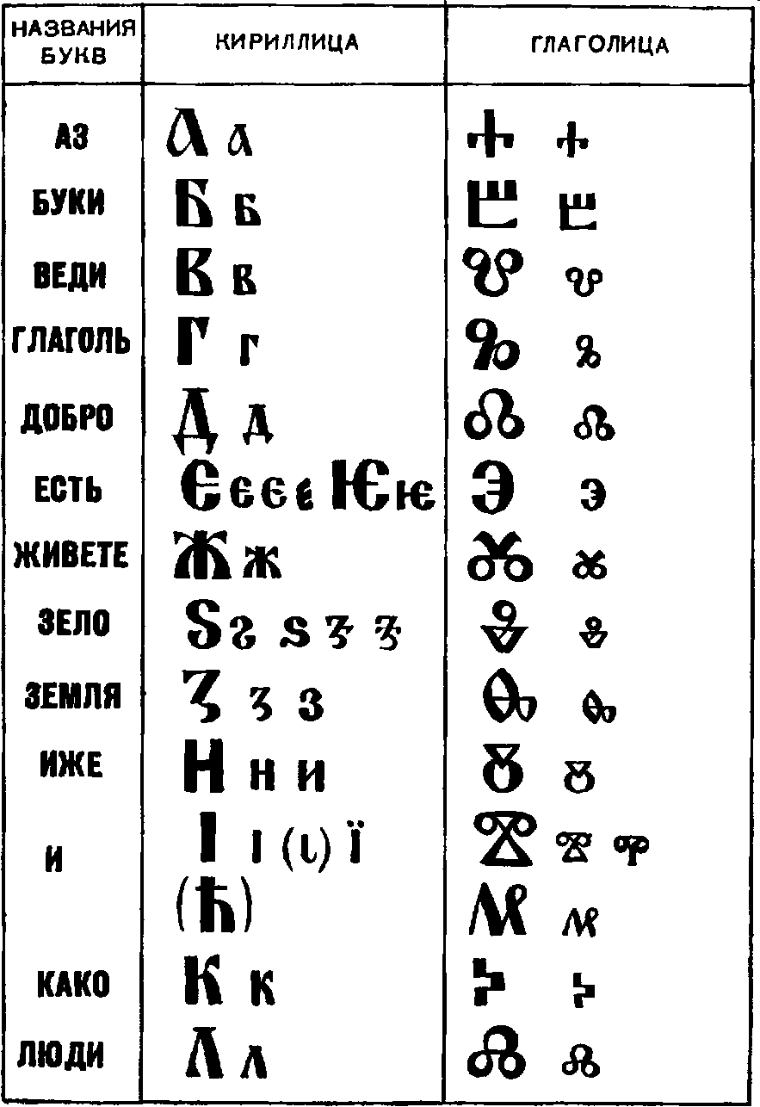
Кириллица — старославянская азбука
Кириллица появилась благодаря смешению глаголицы и греческого алфавита в IX–X века.
Её составил Климент Охридский, который был учеником Кирилла. В старославянской азбуке объединены 43 буквы. Со временем кириллица заменила глаголицу. Она же дала начало и современному русскому алфавиту.
Основное отличие древних азбук — в написании символов. Ещё их отличает то что в глаголице не было отдельных знаков для цифр. Их обозначали буквами: аз — один, буки — два и так далее.

Slide 7
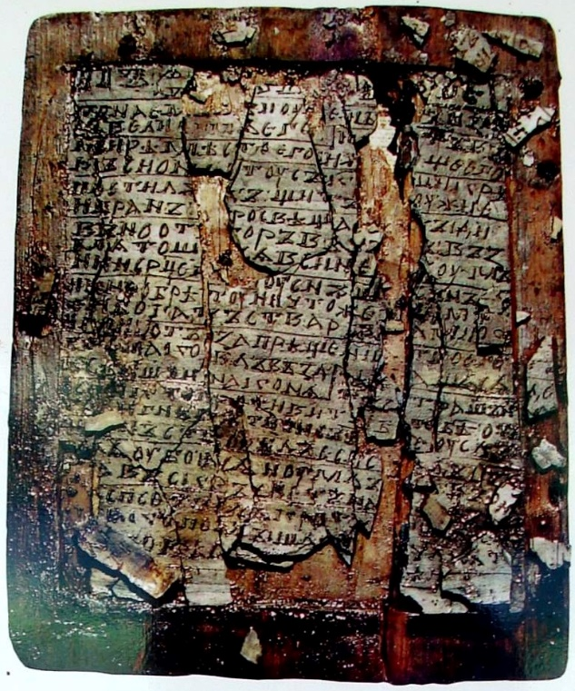
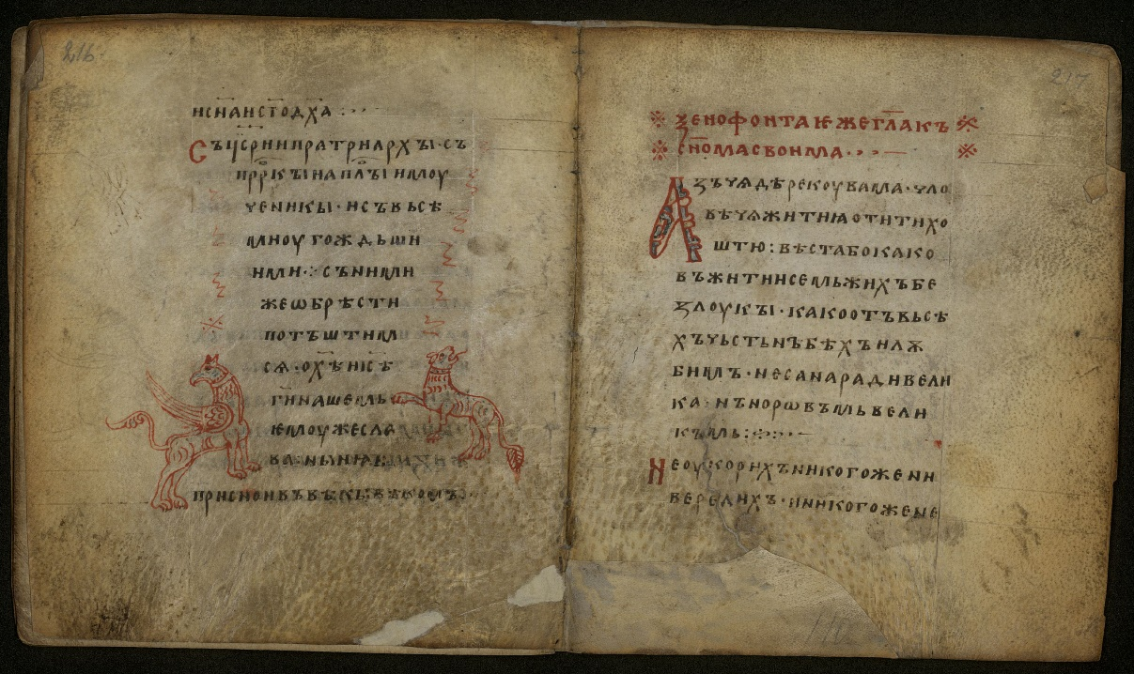
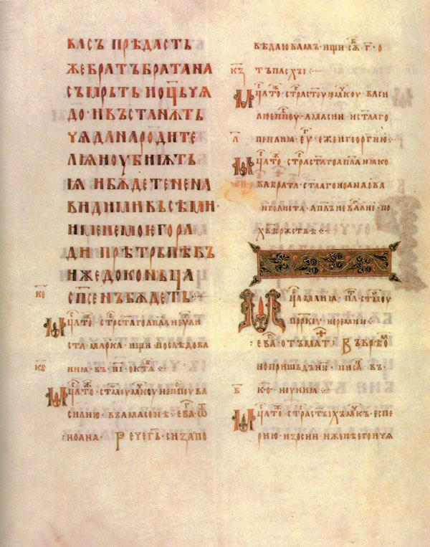
Древнерусские рукописи
«Изборник» 1076 года — одна из самых древних сохранившихся древнерусских рукописных книг, третья по древности сохранившаяся точно датированная рукопись.
Новгородский кодекс — древнейшая известная книга Руси (полиптих), обнаруженная в 2000 году. Содержит полный текст псалмов 75 и 76 и часть псалма 67, записанных на старославянском языке.
Остромирово Евангелие — вторая древнейшая и древнейшая пергаментная рукописная книга Киевской Руси, написанная в середине XI века.

Slide 8
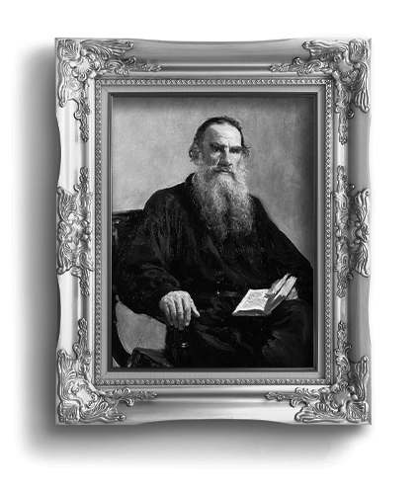
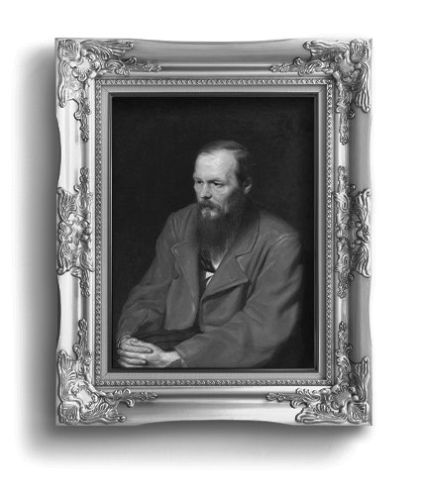
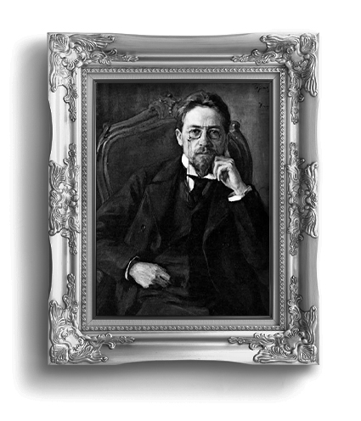
Славянские языки в мировой культуре
Славянские языки оказали значительное влияние на мировую культуру.
Русская литература, например, стала известна во всём мире во многом благодаря творчеству Л. Н. Толстого, Ф. М. Достоевского и А. П. Чехова.
Русская литература богата эстетизмом и нравственностью, тонким осмыслением человеческой морали и глубоким проникновением в душу человека.

Slide 9
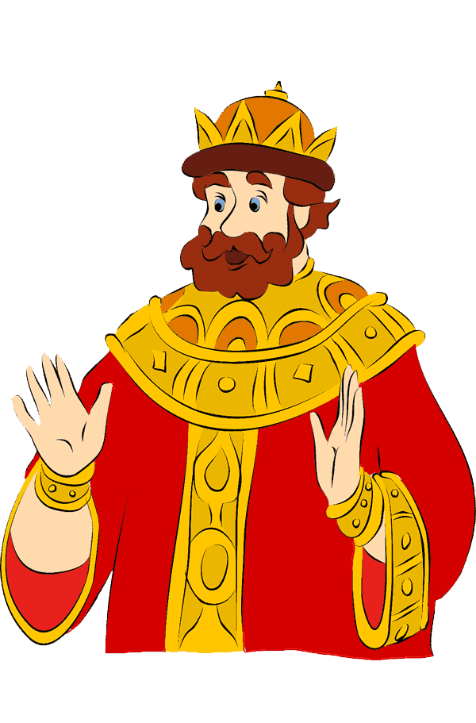
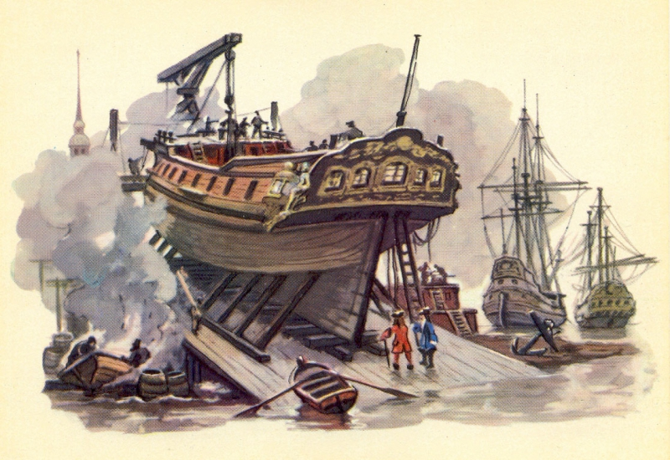
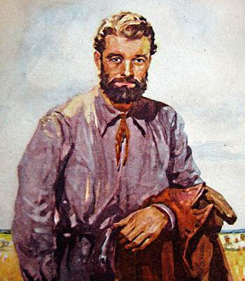
Интересные факты О русской письменности
Букву «ё» придумали ещё в 1783 году, но окончательно включили в алфавит лишь через полтора века. Фамилия героя «Анны Карениной» была «Лёвин». В Левина его переименовали типографские рабочие.
Пушкин в «Сказке о царе Салтане» старался не использовать слова на букву «Ф», потому что в 80% случаев эти слова были заимствованы из иностранных языков. В итоге в сказке есть лишь одно слово на эту букву – «флот».

Slide 10
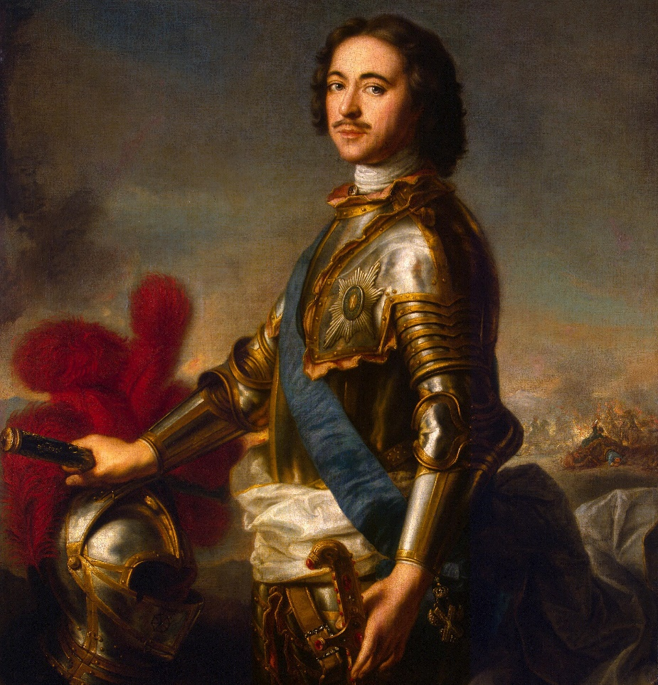
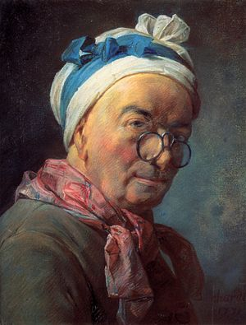
Интересные факты О русской письменности
Буква «э» появилась в алфавите после заимствования иностранных слов с соответствующим звуком. До этого необходимости в ней не было. Да и сейчас во многих словах, особенно на конце, её заменяет «е», например, «пенсне».
Во время правления Петра I была проведена первая реформа письма, в ходе которой были отменены некоторые писавшиеся по традиции буквы — ω (омега), ψ (пси), ξ (кси) и другие.

Slide 11
Интересные факты О русской письменности
В славянских языках нередко встречается так называемая энантиосемия. Это когда в разных языках созвучное слово имеет противоположное значение. Например, польское «uroda» в переводе на русский «красота». А чешское «úžasný» по-русски «великолепный».
До реформы 1708 года не было строчных букв, весь текст писался заглавными.
Долгое время наши предки писали без пробелов. Нормой русского письма пробел стал только в XVIII веке.

Slide 12
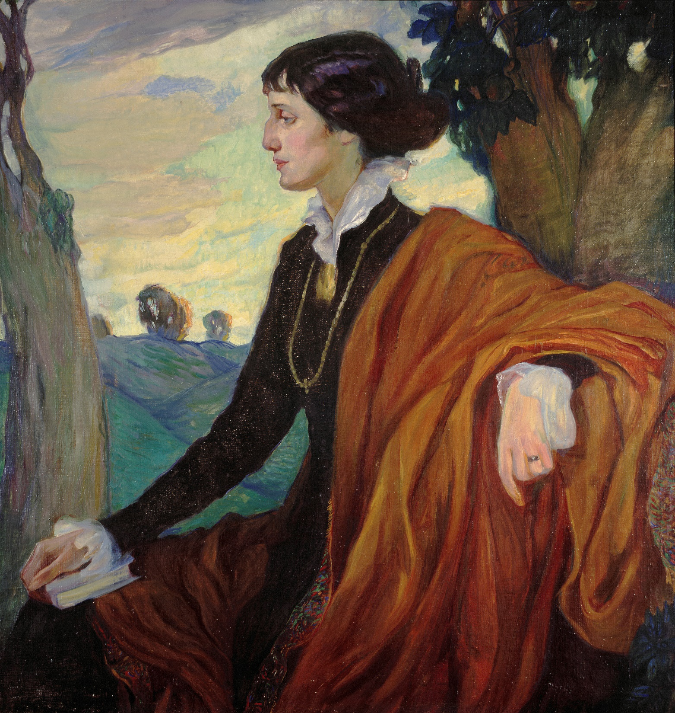
…
Не страшно под пулями мёртвыми лечь,
Не горько остаться без крова,
И мы сохраним тебя, русская речь,
Великое русское слово.
Свободным и чистым тебя пронесём,
И внукам дадим, и от плена спасём
Навеки!
© Ахматова Анна Андреевна

Slide 13
Лучшая благодарность за презентацию
Если вам понравилась презентация — пользуйтесь! Меняйте под себя или оставляйте как есть — указывать автора не требуется.
Но если захочется отблагодарить — просто побродите по сайтам:
https://privolge.ru
Краеведческий сайт Приволжского района Самарской области
https://www.kniga-na-volge.ru
Централизованная библиотечная система Приволжского района Самарской области

